Slide 1




SHORT CLASS
SHORT CLASS
MICROSOFT EXCEL
DATA ANALYSIS
Portofolio - Short Class
Pivot Table in
Ms. Excel
Index Match, VLOOKUP
and HLOOKUP
Learning SQL
Oleh : (Nama Kamu)
Oleh: (diisi dengan nama kamu)
Owner: Nayali Mukhofifah
Build your skill and portfolio via myskill.id/bootcamp
JOIN THE BEST UPSKILLING COMMUNITY
WITH ME at myskill.id/bootcamp
JOIN THE BEST UPSKILLING COMMUNITY
WITH ME at myskill.id/bootcamp
MINI PORTOFOLIO
MINI TASK

Slide 2

Course Summary
Buat rangkuman singkat tentang materi yang baru kamu pelajari di sini, yuk! :)
Poin Belajar | Rangkuman
Definisi | Lookup adalah fungsi excel yang digunakan untuk mencari sebuah data dari tabel satu dengan tabel data yang lain. Lookup memiliki “key” untuk menyatukan informasi dari beberapa tabel. Key sendiri adalah elemen yang sama antara tabel baik ada di dalam baris atau kolom
VLookup dan HLookup | VLookup adalah fungsi yang mencari data melalui baris paling kiri dari tabel. Hlookup adalah fungsi yang mencari data melalui kolom paling atas dari tabel. Apabila nilai yang dicari ada pada tabel kanan atau atas elemen key maka perlu digunakan Index-Match.
Index-Match | Index adalah fungsi untuk mengambil data namun harus mengetahui dulu pada baris atau kolom berapa dari rentang data tersebut. Match adalah fungsi mencari data dimana dtujuannya untuk mengetahui data yang dicari ada pada tabel ke berapa. Jika Index-Match disatukan akan lebih memudahkan dalam mencari data.
Owner : (Nayali Mukhofifah)
#RintisKarirImpian

Slide 3
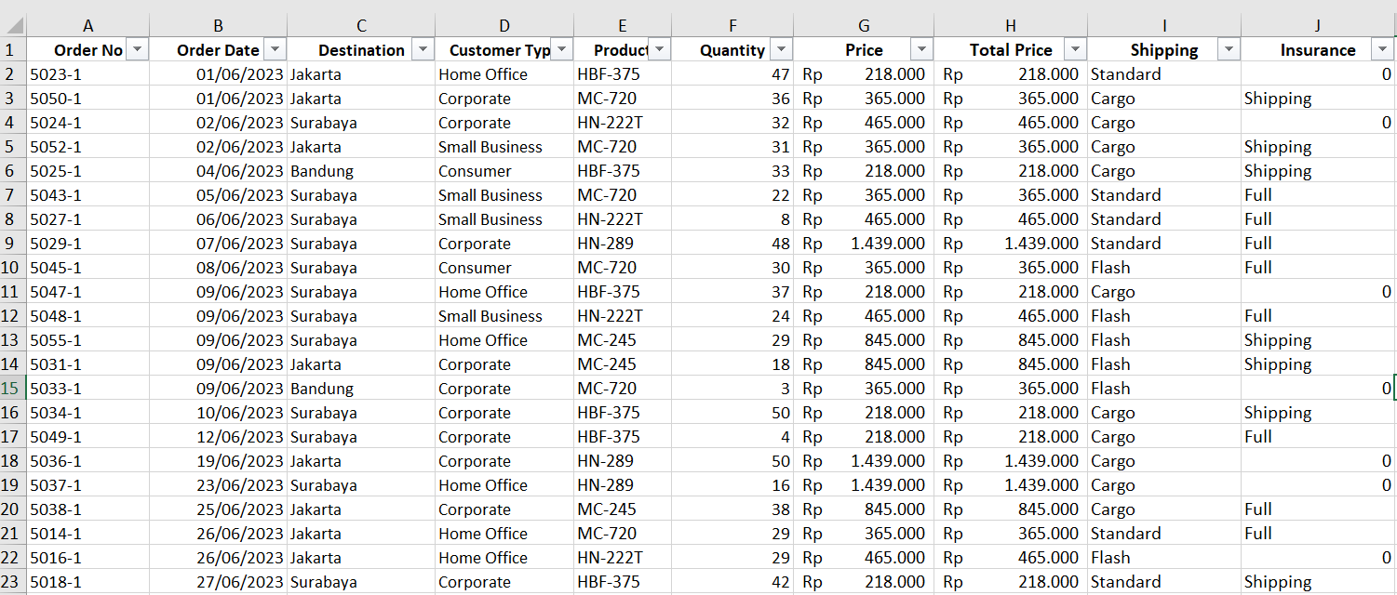
Mini Task
Screenshot-lah hasil olah data https://bit.ly/DatasetSCExcelVLOOKUPHLOOKUP pada slide ini.
Owner : (Nayali Mukhofifah)
#RintisKarirImpian

Slide 4
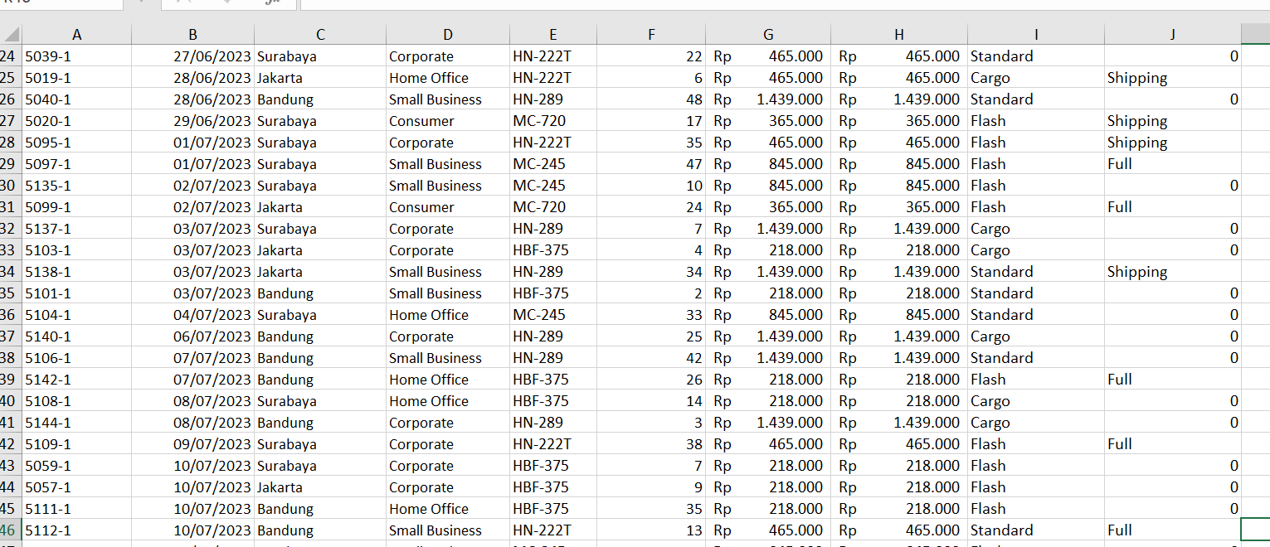
Mini Task
Screenshot-lah hasil olah data https://bit.ly/DatasetSCExcelVLOOKUPHLOOKUP pada slide ini.
Owner : (Nayali Mukhofifah)
#RintisKarirImpian

Slide 5
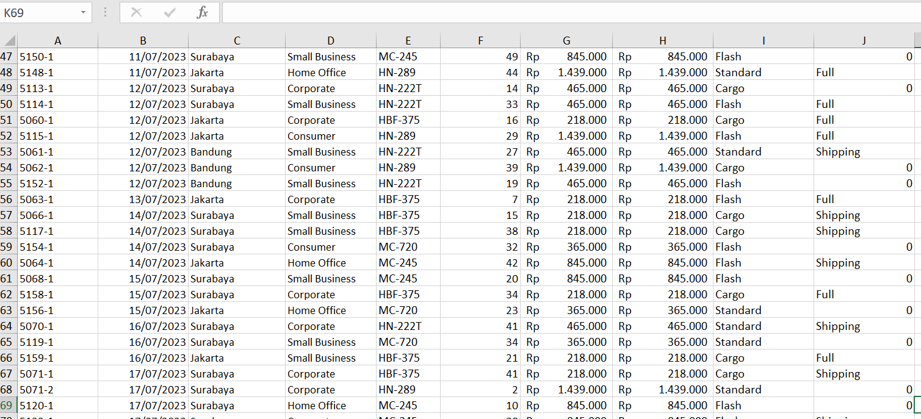
Mini Task
Screenshot-lah hasil olah data https://bit.ly/DatasetSCExcelVLOOKUPHLOOKUP pada slide ini.
Owner : (Nayali Mukhofifah)
#RintisKarirImpian

Slide 6
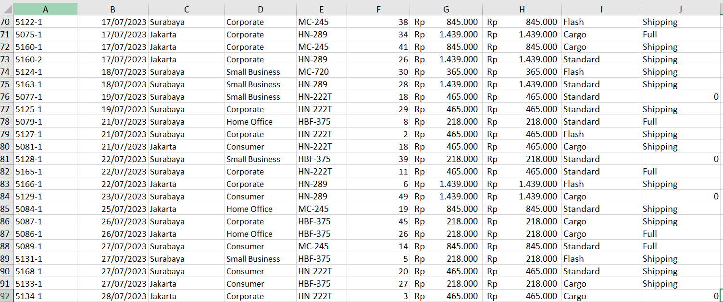
Mini Task
Screenshot-lah hasil olah data https://bit.ly/DatasetSCExcelVLOOKUPHLOOKUP pada slide ini.
Owner : (Nayali Mukhofifah)
#RintisKarirImpian

Slide 7
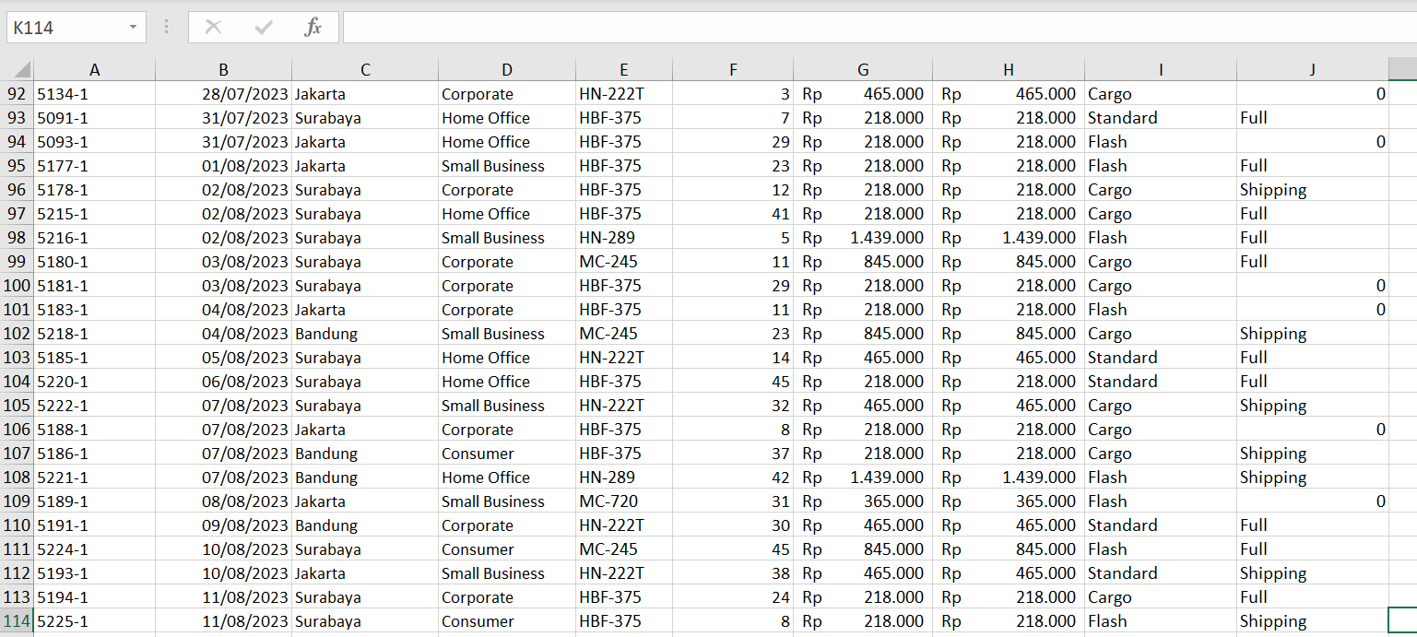
Mini Task
Screenshot-lah hasil olah data https://bit.ly/DatasetSCExcelVLOOKUPHLOOKUP pada slide ini.
Owner : (Nayali Mukhofifah)
#RintisKarirImpian

Slide 8
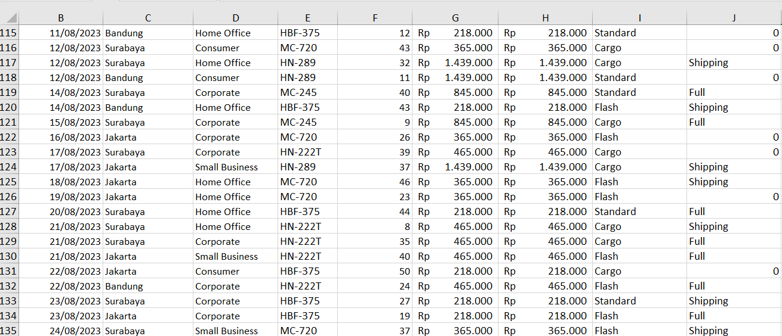
Mini Task
Screenshot-lah hasil olah data https://bit.ly/DatasetSCExcelVLOOKUPHLOOKUP pada slide ini.
Owner : (Nayali Mukhofifah)
#RintisKarirImpian

Slide 9
Mini Task
Screenshot-lah hasil olah data https://bit.ly/DatasetSCExcelVLOOKUPHLOOKUP pada slide ini.
Owner : (Nayali Mukhofifah)
#RintisKarirImpian

Slide 10
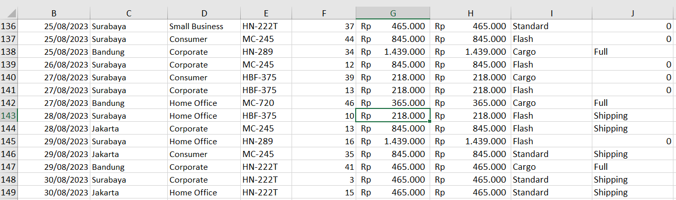
Mini Task
Screenshot-lah hasil olah data https://bit.ly/DatasetSCExcelVLOOKUPHLOOKUP pada slide ini.
Owner : (Nayali Mukhofifah)
#RintisKarirImpian

Slide 11

Follow me!
Instagram : @nayanyyny
Twitter :
LinkedIn : Nayali Mukhofifah
Short Class Microsoft Excel
by @myskill.id

